Slide 1

Historia de Mercosur
En las últimas dos décadas El Mercado Común del Sur (MERCOSUR) es el segundo bloque económico más importante en el doble continente americano, después del TLCAN (Tratado de Libre Comercio de América del Norte). El MERCOSUR está situado en América del Sur que geográfica y culturalmente está lejos del TLCAN. Actualmente los miembros de la integración económica son Argentina, Brasil, Paraguay, Uruguay y Venezuela. El mercado común tiene como objetivo promover el libre comercio y la libre circulación de bienes, de los ciudadanos y de capitales entre los países miembros. Además, los países miembros se fijaron otros objetivos también: la realización de una integración política más profunda entre sí y con los países asociados y la profundización de las relaciones culturales.

Slide 2
. El MERCOSUR tiene como países asociados Bolivia, Chile, Ecuador, Colombia y Perú. En el proceso de integración México también está presente como observador. La superficie total del MERCOSUR es alrededor de 13 millones de kilómetros cuadrados. La población total es 282 millones de personas (estimaciones de 2011). Las lenguas oficiales de la integración son: el español, el portugués y desde 2009 el guaraní también.
En las siguientes páginas se puede leer una breve historia de esta integración económica

Slide 3
Origen histórico-filosófico del Mercosur
Los procesos regionales de América Latina tienen una historia de seis décadas, sin embargo los primeros pasos teóricos hacia la integración latinoamericana ya se realizaron en la primera mitad del siglo XIX. Según ROSAS (2001) histórica y teóricamente los procesos regionales de América Latina tienen sus raíces en cuatro grandes filosofías integracionistas: el hispanoamericanismo (o iberoamericanismo), el monroismo (o panamericanismo), el bolívarismo (o latinoamericanismo) y la asianización (o japonización).

Slide 4
Dentro del marco del bolivarismo o latinoamericanismo la idea original fue la unión latinoamericana para hacer frente a las potencias europeas y a los EEUU en la primera mitad del siglo XIX en base de que estos países tienen problemas políticos, sociales y culturales afines. Además, el actuar conjuntamente
había mayor posibilidad de dar respuestas viables para los desafíos globales es decir, defender los intereses latinoamericanos frente a otros intereses extraregionales (ROSAS, 2001).
El latinoamericanismo es la base de la Unión Latinoamericana desde la primera mitad del siglo XIX.
En el congreso de Panamá (1826) por primera vez , Simón Bolívar expresó la necesidad de la unión de los países recientemente emancipados.Durante los últimos 50 años el bolívarismo aparece en casi todas las integraciónes de América Latina como origen histórico-teórico de ellos. La lista total de estas iniciativas, además las instituciones y organizaciones ligadas a esta filosofía se puede leer en la página 136. de la obra de ROSAS (2

Slide 5
A pesar de las similitudes entre sí, el desarrollo de estas iniciativas no es homogéneo ni en el tiempo, ni en el espacio, es decir, de aspecto geográfico. Así, se puede distinguir tres importantes iniciativas de integraciones a base del bolivarismo:
Primero, las iniciativas que intentaron realizar una unión latinoamericana en la que participaron casi todos los países o al menos los más grandes países de América Latina: el ALALC (Asociación Latinoamericana de Libre Comercio), que más tarde se transformó al ALADI (Asociación Latinoamericana de Integración) y la SELA (Sistema Económico Latinoamericano). La segunda línea de desarrollo se refiere a las iniciativas regionales, paralelamente con la construcción del ALALC o después del fracaso de ella. El MCCA (Mercado Común Centroamericano), la CAN y el MERCOSUR hacen parte de este índole.

Slide 6
Se puede mencionar aquí la ALBA (Alternativa Bolivariana para América), como contraposición a la ALCA (Área de Libre Comercio de las Américas). Sin embargo, esto se puede interpretar como una confrontación entre las dos filosofías integracionistas: el panamericanismo y el bolívarismo. La tercera línea de desarrollo en el espacio se refiere a una integración continental: la Unión Suramericana (UNASUR) y la ALCSA (Área de Libre Comercio de América del Sur). Es algo nuevo en las tendencias de integración del subcontinente. En las palabras de GUDYNAS (2006) durante la primera década del tercer milenio se observa un cambio de enfoque de la integración latinoamericana hacia la suramericana.

Slide 7
Antecedentes del MERCOSUR a lo largo del siglo XX.
El primer paso de la aproximación económica entre Argentina, Brasil y Chile fue el Acuerdo ABC que fue firmado en 1915 (PALOTÁS, 2002). Sus objetivos eran la realización del equilibrio de fuerzas del continente de América del Sur sin el uso de recursos militares y la creación de una alianza contra los poderes hegemónicos que intentaron aplicar sus políticas intervencionistas en América Latina también. El Acuerdo ABC desempeñó un papel importante en varias situaciones, incluso en caso de intervención extranjera (p.e. por parte de los Estados Unidos) y resolución de controversias.
En los años 1940 y 1950 el ABC se completó con un nuevo contenido que es el plan de un bloque económico extendiéndose sobre todo el continente de América del Sur. En 1953 Juan Domingo PERÓN, presidente argentino también promulgó su opinión delante del público según lo cual los países del Cono Sur, es decir, los países miembros del ABC sólo colaborando entre sí son capaces de producir prominentes resultados económicos por lo cual podrían ser una importante bloque económico del mundo. PERÓN no sólo fundamentó en la integración que se lleva a cabo conjuntamente con Brasil en la era de Getúlio VARGAS, sino en la alianza planeada con los otros países de América del Sur, por ejemplo, Ecuador, Bolivia, Chile y Paraguay. Aunque Argentina firmó un acuerdo económico y comercial con estos países mencionados, Brasil no hizo parte de este acuerdo. Más tarde, el proceso de acercamiento entre los dos mayores países de América del Sur se estancó con el suicidio del presidente VARGAS en 1954 y con el derribamiento de PERÓN (1955).

Slide 8
No había pasado ni una década, cuando los presidentes de los países miembros de ABC a principios de los años 1960 comenzaron a organizar con nuevo impulso sus relaciones con los países del continente Sudamericano, así como con otros países del mundo. Sin embargo, la guerra fría desbarató el desenvolvimiento de esta iniciativa. No obstante, Arturo FRONDIZI presidente argentino no apoyó la realización de la integración. Opinó que, en primer lugar, tenían que crear un mercado nacional fuerte y sólo después de ésto se podía llevar a cabo la integración económica con otros países. Esta idea confirmó la concepción de la escuela de VINER, es decir, la práctica de la integración por medio de las fuerzas del mercado (VINER, 1950).

Slide 9
Más tarde, en 1963 Jão GOULART era el primer presidente brasileño que visitó un país de América del Sur fuera de Argentina, en este caso Chile. Sin embargo, en 1964, el gobierno militar de Brasil y el gobierno del general argentino, Juan Carlos ONGANIA, fiaron en una política económica cerrada, una industrialización por sustitución de importaciones (ISI) y una política de anti-integración. En este período (los años 1960), la única excepción en la región que persistía en la integración latinoamericana fue el presidente chileno, Eduardo FREI (1964-1970). Al contrario, la Unidad Popular de Chile − durante la presidencia de Salvador ALLENDE (1970-1973) − no siguió la política integracionista de su predecesor.

Slide 10
En este año (1995) el arancel externo común era válido para el 85% de los productos importados. Actualmente las negociaciones todavía están en curso sobre el arancel externo común entre los países miembros del MERCOSUR ya que esta área de la economía externa también forma parte de los puntos ‘sensibles’ del proceso de la integración. Resultó de eso que determinaron un período de convergencia para la realización del arancel externo común, durante el cual los productos de la lista de las ‘excepciones nacionales’ y las ‘excepciones sectoriales’ no participaron en el arancel externo común. Según CARCIOFI (2007), en 2007 Argentina y Brasil tenían 100 unidades de estos productos (1,1% del total de los productos exportados), Uruguay tenía 225 unidades (2,4%), Paraguay tenía 649 unidades (7%). Las bienes de capital y los productos informáticos y de telecomunicaciones significaban las excepciones sectoriales más sensibles a las cuales los países miembros no tenían la intención que fueran parte del arancel externo común. Así, el problemática del arancel externo común todavía provoca tensiones entre los países miembros del MERCOSUR, ya que los países miembros más grandes pretenden al arancel externo común más alto posible para proteger sus economías, mientras que los países más pequeños proyectan el más bajo posible porque esto resulta provechoso para sus economías.

Slide 11
El MERCOSUR, fuera de las relaciones entre los países miembros también deja sus huellas en la estabilidad política y económica internacional de toda América del Sur. Desde el punto de vista geopolítico e infraestructural, el MERCOSUR se convirtió en el bloque económico de importancia definitiva de la región y de toda América Latina durante menos de diez años − a pesar de todas las dificultades − en el cual Argentina consolida la relación Norte-Sur dentro de América del Sur, Brasil consolida el sistema de conexión Este-Oeste.

Slide 12
El período de la crisis (1999-2002)
La crisis financiera originaria de Asia (Tailandia) se extendió e impactó varios procesos comerciales regionales en la segunda mitad de la década de 1990, como el MERCOSUR, el APEC, y la ALCA. La crisis tenía varias manifestaciones económicas en diferentes partes del mundo, como, por ejemplo en América Latina también (BALANCE PRELIMINAR, 2004). En el caso del MERCOSUR, la crisis financiera de Brasil tuvo un impacto negativo en la economía argentina, en consecuencia, todos los países de la región fueron afectados. Además, la situación política inestable de Paraguay (el asesinato del vicepresidente Luis María ARGAÑA en 1999) también se manifiestó como un problema afectando a la estabilidad política y económica de toda la región.

Slide 13
Desde 1999, a consecuencia de estos acontecimientos, acaeció un declive en el desarrollo económico del MERCOSUR lo que alcanzó su punto más bajo en el colapso financiero argentino de 2001/2002. Esto se hizo evidente que el modelo de integración neoliberal de los años 1990 − a lo que se debió la realización del MERCOSUR en el año 1991 – ya no estaba sostenible. Contrariamente a las expectativas previas, pronto surgieron dificultades dentro del „eje Brasil-Argentina” del MERCOSUR: los dos países destacados de la integración en vez de „completando uno al otro” intensificaron la competencia económica entre sí sobre todo, en la industria alimentaria, en la fabricación de automóviles, en la fabricación del calzado, en la industria maderera, entre otros.

Slide 14
Con la oscilación del modelo de integración neoliberal, surgió la aplicación de la nueva versión del modelo antiguo cepalino introvertido de sustitución de importaciones (GRATIUS, 2008). De acuerdo con eso, según la teoría nueva desarrollista el MERCOSUR sólo sería imaginable si los países miembros fundamentaran su desarrollo económico en el refuerzo de sus mercados internos. Eso significaba lo siguiente: los gestores de las políticas económicas, en vez del modo de ver de las políticas económicas anteriores dieron espacio a los factores puramente regionales y nacionales de la producción, a la aplicación de las tecnologías de desarrollo propio y de las tecnologías extrangeras a las condiciones de producción del país dado. Sólo después de la realización de lo anterior, en segundo lugar, enfatizaron la apertura hacia nuevos mercados. Anteriormente, según la idea de la CEPAL, en los años 1950 y 1960,

Slide 15
la solución de los problemas socio-económicos para la región, en última instancia, podría ser la integración de los países latinoamericanos, o sea, un mercado común organizándose según el modelo europeo (CEU). Detrás de esta idea estaba el concepto del desarrollismo, más tarde el aumento del desarrollo basado en una política económica proteccionista controlada por el estado a nivel regional. Por lo tanto, al contrario de las ideas de VINER, la integración era imaginada con la intervención de los estados (según el modelo del dirigismo) en defensa de las economías de los países miembros de la región. Desde los finales de 1990, este enfoque teórico − tras el agotamiento del modelo neoliberal de integración − pasó a primer plano en el caso del MERCOSUR y otras integraciones latinoamericanas también, conocida comúnmente como teoría nueva desarrollista. Como parte de esto, en 2000 los países miembros decidieron sobre la coordinación de las políticas macroeconómicas en relación con la „reactivación del MERCOSUR”. Así, en 2001, en relación con el déficit financiero, la deuda pública, la inflación y la convergencia entre los países un serie de objetivos comunes fueron fijados pero la crisis cada vez más apoderada dentro de la región hizo imposible la realización de estas medidas. Sin embargo, debido al labor del Grupo de Monitoreo Macroeconómico (GMM) los países miembros han dado un paso importante en la harmonización de las estadísticas y en el intercambio de informaciones de carácter económico que era un componente importante de la recuperación de la crisis.

Slide 16
La reactivación del MERCOSUR después de 2003
En el período de la «reactivación” los cambios políticos ejercían gran influencia sobre los acontecimientos de la región. Después de las elecciones en Argentina y Brasil en 2003 y en Uruguay en 2004, había prosperidad política, social e institucional dentro del MERCOSUR − en contraste con la primera mitad de los años 1990 (MADARIAGA, 1995). Esto, por un lado, significaba la reforma de instituciones de la integración ya existentes y por otro lado, la creación de nuevas, incluido el Tribunal Permanente de Revisión del Mercosur en Asunción, y el Comité de Representantes Permanentes. Además, los países miembros revisaron la posibilidad de la inclusión de unas normas de la comunidad en la legislación nacional, los nuevos objetivos en relación con la migración dentro de la integración, y formularon la coordinación de los aspectos macroeconómicos y socio-políticos.

Slide 17
En 2003 se creó el FOCEM (Fondo para la Convergencia Estructural del MERCOSUR) que estaba dirigido a aliviar las asimetrías entre los países miembros. Anteriormente, al inicio de la década de 1990, este problema fue tratado de modo que se les dieron más tiempo a los países miembros más pequeños para el cumplimiento de las normas establecidas por el MERCOSUR, también se les dieron una lista más amplia sobre los productos excepcionales, fuera de esto otros descuentos también les correspondían en relación con otros productos. Con el FOCEM nació un nuevo sistema de redistribución a la base financiera de lo cual Paraguay y Uruguay contribuye con 3%, sin embargo beneficia con 80% de poder financiar proyectos que fomentan la convergencia estructural (poner las regiones subdesarrolladas al nivel de las desarrolladas, apoyar el funcionamiento de la estructura institucional, mejorar la competitividad, entre otros). Por supuesto, estos resultados no representan solución de todos los aspectos para los dos países miembros más pequeños de la integración, lo que refuerza aún más su necesidad de establecer acuerdos comerciales con terceros países (CARCIOFI, 2007).

Slide 18
Los autores destacan que el MERCOSUR se enfrentó con tres problemas fundamentales en el período de 2003 hasta la crisis financiera de 2008. Al primero le dió el nombre el problema de «la burocracia” por lo que entiende el incumplimiento de las normas y los objetivos establecidos en las negociaciones. Para la solución de esta cuestión, sugieren comprometerse de nuevo en el contenido del Protocolo de Ouro Preto. Las cuestiones surgidas en relación con la zona de libre comercio parcialmente realizada representan la segunda dificultad. El tercer problema plantea la cuestión de la unión aduanera que sigue profundizándose a base de la reindustrialización que sale de la teoría nueva desarrollista. Eso puede ser realizado con un gobierno central fuerte lo que debe fundamentarse en el proceso de coordinación de políticas más equilibradas e integradas.

Slide 19
En relación con los tres problemas, se pudo observar incoherencia entre los países miembros con respecto a su política exterior, sobre todo en la cuestión de acercarse más a los Estados Unidos o no, en lo que de hecho dependen sus relaciones con los países latinoamericanos también (RAPOPORT–MUSACCHIO, 2006).

Slide 20
Por la entrada de Venezuela en el MERCOSUR las alianzas y las tensiones son más perceptibles en las cuestiones energéticas. Venezuela es dueña de las mayores reservas de gas natural y de petróleo de América del Sur; Argentina, Brasil y Bolivia (este último posee las segundas más importantes reservas de gas natural en el continente, y es un miembro asociado del MERCOSUR) han firmado acuerdos sobre transporte de gas natural. Ecuador (país asociado también) es un importante exportador de petróleo a nivel mundial. Brasil es el líder mundial en exportaciones de etanol, sin embargo carece de petróleo.

Slide 21
Es importante mencionar en relación con la infraestructura el plan de la «transportadora de gas del sur” y el programa IIRSA (Integración de la Infraestructura Regional Suramericana). Los países y los miembros asociados del MERCOSUR están interesados en ambos proyectos.
ORTIZ–ANGULO (2007) definen de la siguiente manera las tareas principales del MERCOSUR tras el ingreso de Venezuela:

Slide 22
La implementación completa de una unión aduanera
la creación de una zona de libre comercio efectiva
la eliminación de la falta de la competencia dentro de la unión aduanera
la eliminación de la inestabilidad macroeconómica
Los autores destacan que el MERCOSUR se enfrentó con tres problemas fundamentales en el período de 2003 hasta la crisis financiera de 2008. Al primero le dió el nombre el problema de «la burocracia” por lo que entiende el incumplimiento de las normas y los objetivos establecidos en las negociaciones. Para la solución de esta cuestión, sugieren comprometerse de nuevo en el contenido del Protocolo de Ouro Preto. Las cuestiones surgidas en relación con la zona de libre comercio parcialmente realizada representan la segunda dificultad. El tercer problema plantea la cuestión de la unión aduanera que sigue profundizándose a base de la reindustrialización que sale de la teoría nueva desarrollista. Eso puede ser realizado con un gobierno central fuerte lo que debe fundamentarse en el proceso de coordinación de políticas más equilibradas e integradas.

Slide 23
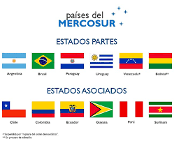
En relación con los tres problemas, se pudo observar incoherencia entre los países miembros con respecto a su política exterior, sobre todo en la cuestión de acercarse más a los Estados Unidos o no, en lo que de hecho dependen sus relaciones con los países latinoamericanos también (RAPOPORT–MUSACCHIO, 2006).

Slide 24
Hablaremos del modelo económico de Chile, un país ubicado en el extremo sudoeste de América del Sur. Su nombre oficial es República de Chile y su capital es la ciudad de Santiago. Sus más de 17 millones de habitantes promedian índices de calidad de vida, crecimiento económico, desarrollo humano, PBI per cápita y porcentaje de globalización que se ubican entre los más altos de Latinoamérica.

Slide 25
Modelo económico de Chile
El modelo económico de Chile ha sido reconocido internacionalmente por connotados especialistas y medios de comunicación. Todos destacan el éxito económico del país, la disciplina fiscal y los programas sociales de gran impacto
La economía chilena se caracteriza por ser abierta, competitiva, orientada al libre comercio y con una fuerte política exportadora. No es casual que Chile sea uno de los países que más Tratados de Libre Comercio ha firmado en los últimos años, entre otros con la Unión Europea, Estados Unidos, Corea del Sur, Canadá y China.
Con el fin de que el éxito económico beneficie a todos los habitantes del país, se implementan reformas de resuelto énfasis social. Son iniciativas en las distintas áreas de la actividad socioeconómica. Una de las más relevantes es el Plan Auge (Acceso universal para prestaciones integrales y Garantías Explícitas), sistema de salud pública que garantiza más y mejor cobertura a todos los chilenos.

Slide 26
La economía chilena también muestra avances en construcción de viviendas sociales y en amplios programas de acceso a la educación. Los índices de pobreza han disminuido de modo significativo en quince años, desde 38% en 1990 a 13,7% en 2006 y ha presentado un aumento en 15.1% desde el 2006 al 2009. Aun subsiste inequidad en la distribución de los ingresos, pero también se unen en la búsqueda de soluciones permanentes a la desigualdad. Chile posee un coeficiente de Gini de 0.52 mientras que Perú ostenta uno de 0.48 (donde 0 es igualdad perfecta y 1 es igual a desigualdad perfecta).
Una decidida política de ahorro de reservas da respaldo a la estabilidad de la economía chilena y permite hacer frente a los períodos de crisis que afectan a la economía mundial. El uso racional de las divisas que genera el cobre y el ahorro sistemático de los superávit fiscales, hicieron posible sumar reservas superiores al 12% del PIB y aprobar en el Parlamento un reajuste presupuestario de un 5,7% para 2009.

Slide 27
De acuerdo a informes del Fondo Monetario Internacional, el indicador de Producto Interno per Cápita otorga a Chile el liderazgo entre los países de América Latina, con US$ 14.673 en 2007 .
Chile posee una economía diversificada y competitiva. Además, tiene uno de los sistemas bancarios más estables y desarrollados de América, siendo su principal sector económico la minería, principalmente el cobre.
Asimismo se puede señalar que la economía chilena actual se caracteriza por ser abierta respaldado fundamentalmente por la exportación: 45% provenientes del sector minero, otro 45% en exportaciones de carácter Industrial y 10% de exportaciones agrícolas. Sin embargo, depende fundamentalmente en un 35% de la variación del precio del cobre en las ventas al exterior.

Slide 28
Origen de su propuesta económica chilena: Los Chicago´s Boys
Uno de los factores del éxito de la economía chilena se debe a los férreos fundamentos forjados a partir del régimen militar de Augusto Pinochet, ya que éste último dejó las riendas económicas a un grupo de expertos economistas educados en la Universidad de Chicago desde los años 70´s bajo la dirección de los connotados profesores norteamericanos Milton Friedman y Arnold Harberger.
Estos profesionales como Pablo Baraona (Pdte. Banco Central 75-76), Alvaro Bardon (Pdte. Banco Central 77-81), ministros de Hacienda como Hernan Buchi, Jorge Caus, Sergio de Castro, ministros de economía como Roberto Kelly, el mismo Carlos Massad y el reciente Juan Andrés Fontaine (2010-2011) fueron los artífices de las reformas económicas y sociales que crearon una política económica que tenía como referente la economía de mercado de orientación neoclásica y capitalista; y a la descentralización dl control de la economía. Miton Friedman acuñó el término “The miracle of Chile” en clara alusión a la obra de sus discípulos en ese país (Los Chicago´s boys).

Slide 29

A inicios de los años 90´s, luego de la implantación del nuevo modelo económico en el Perú, era común en las aulas universitarias hablar de los Chicago Boys y de la tesis que sostenía su fundador, Milton Friedman sobre la reducción del Estado en pos de darle mayor espacio al mercado y a las personas.
Este postulado tuvo mucho éxito en el Chile de Pinochet (reducción del gasto fiscal, reestructuración del aparato estatal y un control estricto de la gestión presupuestaria).
Una vez realizadas estas medidas, se emprendió una reforma tributaria, reforma laboral, des-regulación o liberalización de controles en diversos sectores de la economía (fundamentalmente la agricultura),
libre ingreso de inversiones y divisas, y reducción drástica de los aranceles y aduaneros y todo tipo de restricciones para-arancelarias. En una etapa posterior vino la reforma de la seguridad social,
un nuevo Código del Trabajo, las privatizaciones de empresas llamadas «estratégicas», y la apertura sectorial a la empresa privada (minería, energía, telecomunicaciones, infraestructura, etc).

Slide 30
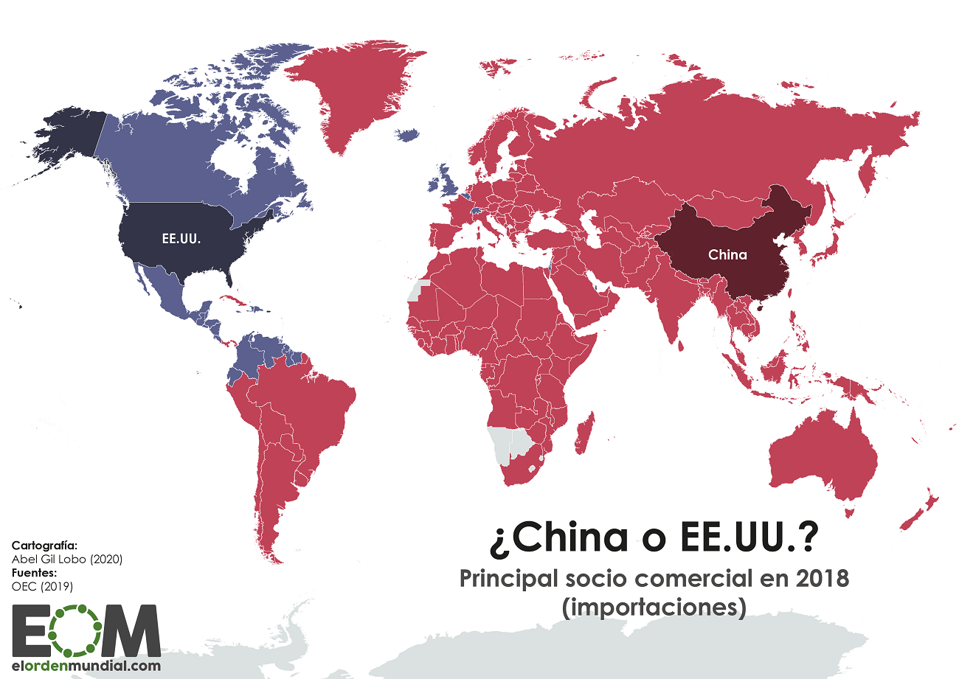
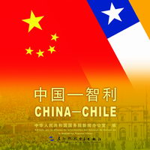
Nuevo Socio Comercial: China
En la pasada Cumbre de las Américas realizada en Cartagena, se dejó algunas percepciones que vale la pena considerar como el que los Estados Unidos ha perdido influencia en la región. No hay duda en que sigue siendo un potencia y el principal socio comercial de muchos países, pero tampoco podemos perder de vista lo que está ocurriendo desde hace algunos años; la presencia de China en la región, quienes ya completaron una década de relaciones con América Latina, la cual ha sido bastante fructífera en términos comerciales. El volumen de intercambio entre 2001 y 2011 pasó de 15.000 millones de dólares a 182.100 millones de dólares, un crecimiento anual del 28,4%, según estadísticas del Ministerio de Comercio chino.

Slide 31
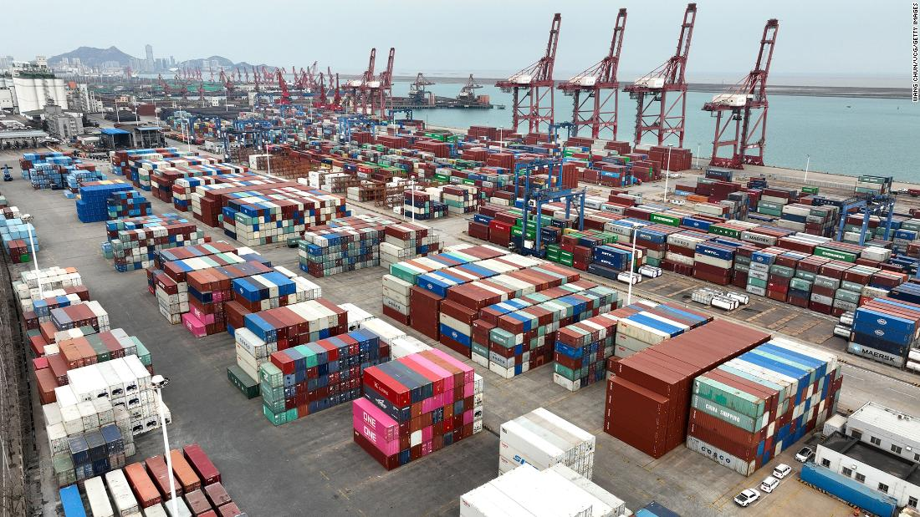
Parte del crecimiento latino en 2011 se dio gracias al intercambio comercial con Beijing, pues sus dos socios tradicionales Los Estados Unidos y la Unión Europea, están en plena crisis, por otro lado todo indica que hoy en día China ya es el principal socio comercial de varios países latinoamericanos.
Sin embargo, las exportaciones latinoamericanas dependen en su mayoría de un solo producto, por ejemplo el 55% de las ventas chilenas a China son cobre, 53% de las ventas argentinas son de soya, 78% de las venezolanas son petróleo y 39% de las ventas peruanas están concentradas en cobre, 60% de las ventas Colombianas se concentran en petróleo y sus derivados.

Slide 32
Chile es uno de los pocos países que ha diversificado sus exportaciones. Por ejemplo una vez entró en vigencia el TLC con China en el año 2006, otros productos chilenos cobraron importancia como el vino, la celulosa, el salmón, las frutas, arándanos y las cerezas. Por supuesto, estos son rubros que todavía están por debajo del metal, sin embargo han entrado en la línea de exportación. Chile ha logrado convertirse en el segundo proveedor de frutas y posiblemente supere a Tailandia en el 2015

Slide 33
Impacto de la Crisis Asiática en la economía chilena
La crisis asiática provocó importantes efectos sobre los flujos de intercambio comercial y financiero de la economía chilena y una de las principales consecuencias, entre otras, se encuentra en su efecto negativo sobre el comercio exterior y el ingreso nacional, lo cual generó una reducción en la demanda de sus principales productos de exportación generando menores ingresos.
Dada esta crisis, algunos de los mercados destino de sus exportaciones se vieron seriamente limitados. Cabe resaltar que cerca del 30% de las ventas al exterior de Chile se dirige al Asia.

Slide 34
En conclusión, los efectos de la crisis del Asia en Chile se resumen en presiones deficitarias sobre la balanza comercial, una menor presión de demanda externa neta sobre el PIB y menores entradas de capitales externos.
Entre las principales medidas adoptadas inicialmente por Carlos Massad – Presidente del Banco Central de Reserva de Chile en ese periodo – se encuentra la aplicación de una política monetaria más restrictiva conocido como “Ajuste económico”, algunos consideraron que esta política no fue prudente y llevó a Chile a un periodo de recesión en su economía que contribuyó a un incremento desmedido del desempleo.

Slide 35
Proyección respecto de su vecino del norte: Perú
Si se compara el modelo económico de Chile con el de Perú, encontramos que Chile tuvo un crecimiento a partir de la segunda mitad de los 80. Esto gracias a algunas fortaleza en comparación al Perú, inflación baja, una disciplina fiscal, la apertura a la economía mundial, un sistema financiero sólido, la fortaleza institucional, y una buena infraestructura. Todo esto le permitió a Chile gozar de un crecimiento sostenible, en algunas épocas lentas pero sostenible, como la crisis mundial de los años 90´s.
Chile tuvo un crecimiento a partir de la segunda mitad de los 80, esto gracias a algunas fortalezas en comparación al Perú, como una inflación baja, disciplina fiscal, apertura a la economía mundial, un sistema financiero sólido, fortaleza institucional, y una buena infraestructura. Todo esto le permitió a Chile gozar de un crecimiento sostenible.
Hernán Büchi. La transformación económica de Chile. Penguin Random House Grupo Editorial Chile

Slide 37
A 30 años del Mercosur: ¿una idea que perdió su rumbo?
https://www.unidiversidad.com.ar/a-30-anos-del-mercosur-una-idea-que-perdio-su-rumbo

